Slide 2
歸檔能力再提升 更多自定義選項都在

Slide 3
在這科技爆炸的時代， 你我都一定會遇到歸檔問題！
專案的資料散落各處，好難整理！
相片整理超費時，好想一次完成重新命名及分享！
儲存容量快爆炸，誰來幫我快速清除非必要檔案！

Slide 4
Qfiling 2.0 智能歸檔，四大特色
彈性客製
三步驟，客製專屬歸檔規則
效率大增
設定排程，系統自動整理
安心掌握
系統記錄，歸檔狀態一目瞭然
簡單快速
善用配方，歸檔設定秒級完成

Slide 5
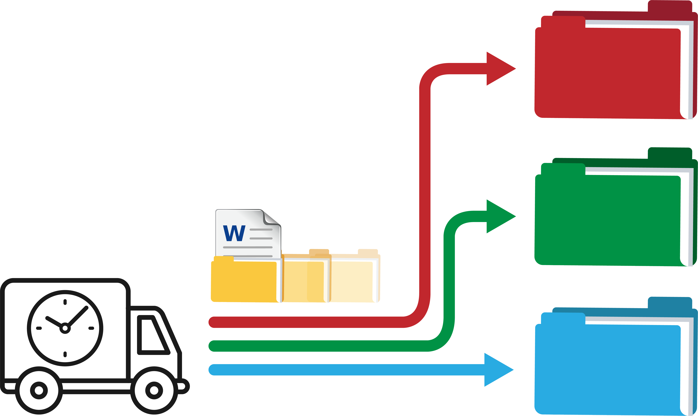
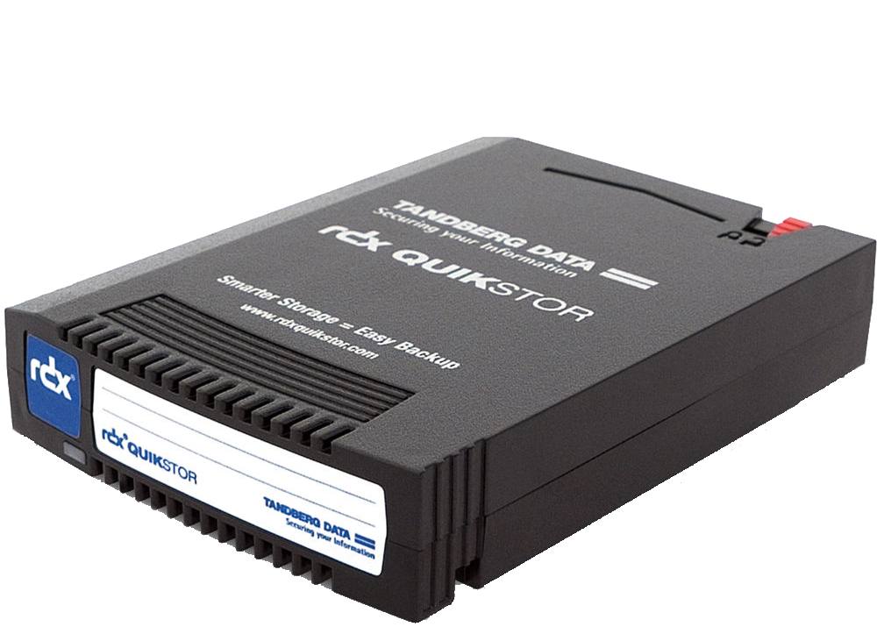
Qfiling 如何運作？
指定來源端
設定歸檔規則
指定目的端
Document
NAS
iSCSI
NAS
iSCSI
Image
USB
DVD
USB
Mobile
Video
RDX
Mobile
RDX

Slide 6
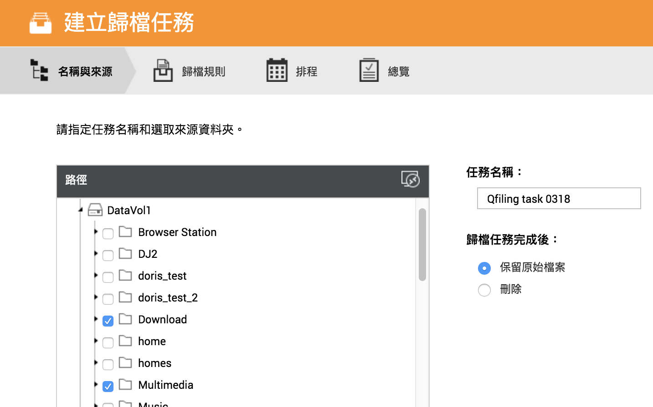
三步驟，客製專屬歸檔規則
指定來源端
設定歸檔規則
指定目的端
支援六種裝置 :
NAS
iSCSI
USB
Mobile
DVD
RDX
彈性選擇將來源端檔案刪除，釋出 NAS 空間！

Slide 7
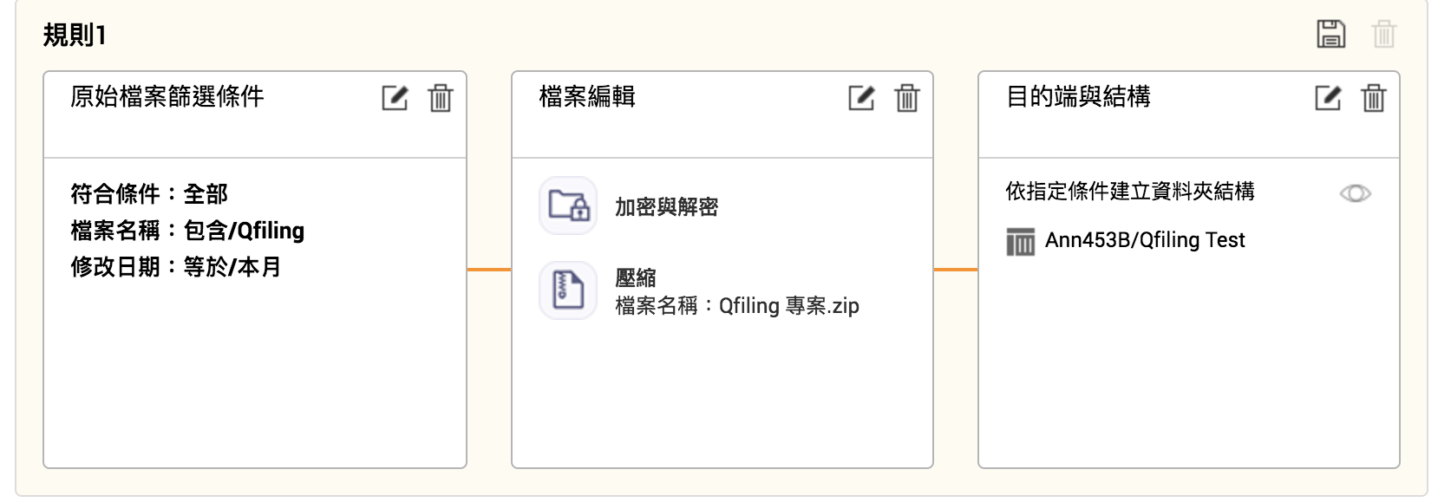
三步驟，客製專屬歸檔規則
指定來源端
歸檔規則
排程設定
檔案篩選
檔案編輯
目的端與結構

Slide 8
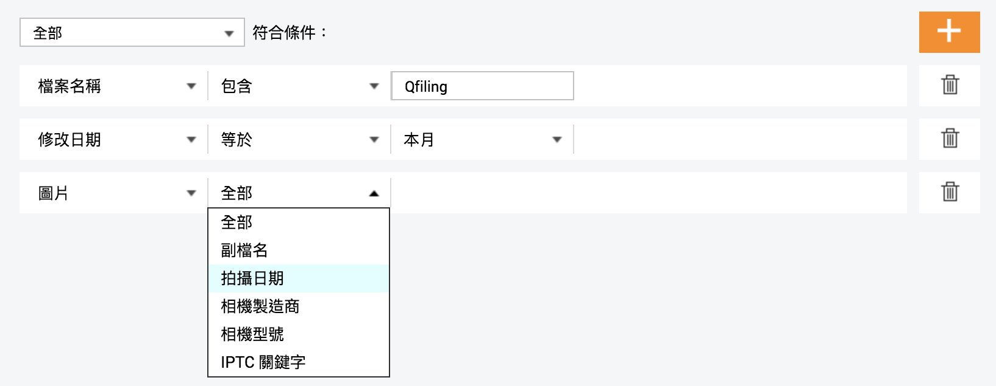
三步驟，客製專屬歸檔規則
指定來源端
歸檔規則
排程設定
檔案篩選
檔案編輯
目的端與結構
數十種篩選條件設定，幫您挑出所需檔案！

Slide 9
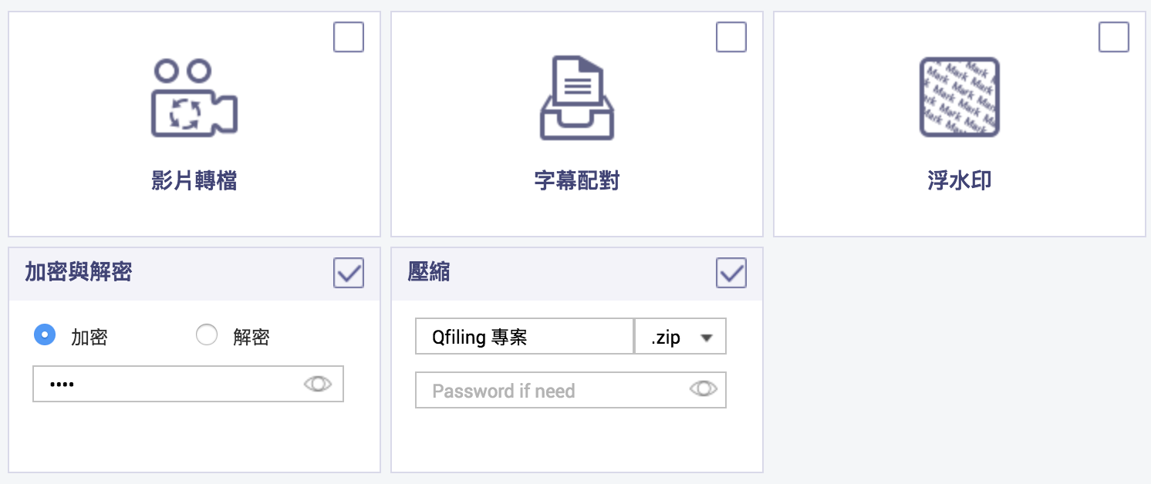
三步驟，客製專屬歸檔規則
指定來源端
歸檔規則
排程設定
檔案篩選
檔案編輯
目的端與結構
歸檔時，不僅能同時加密、壓縮，還能替圖片加上浮水印！

Slide 10
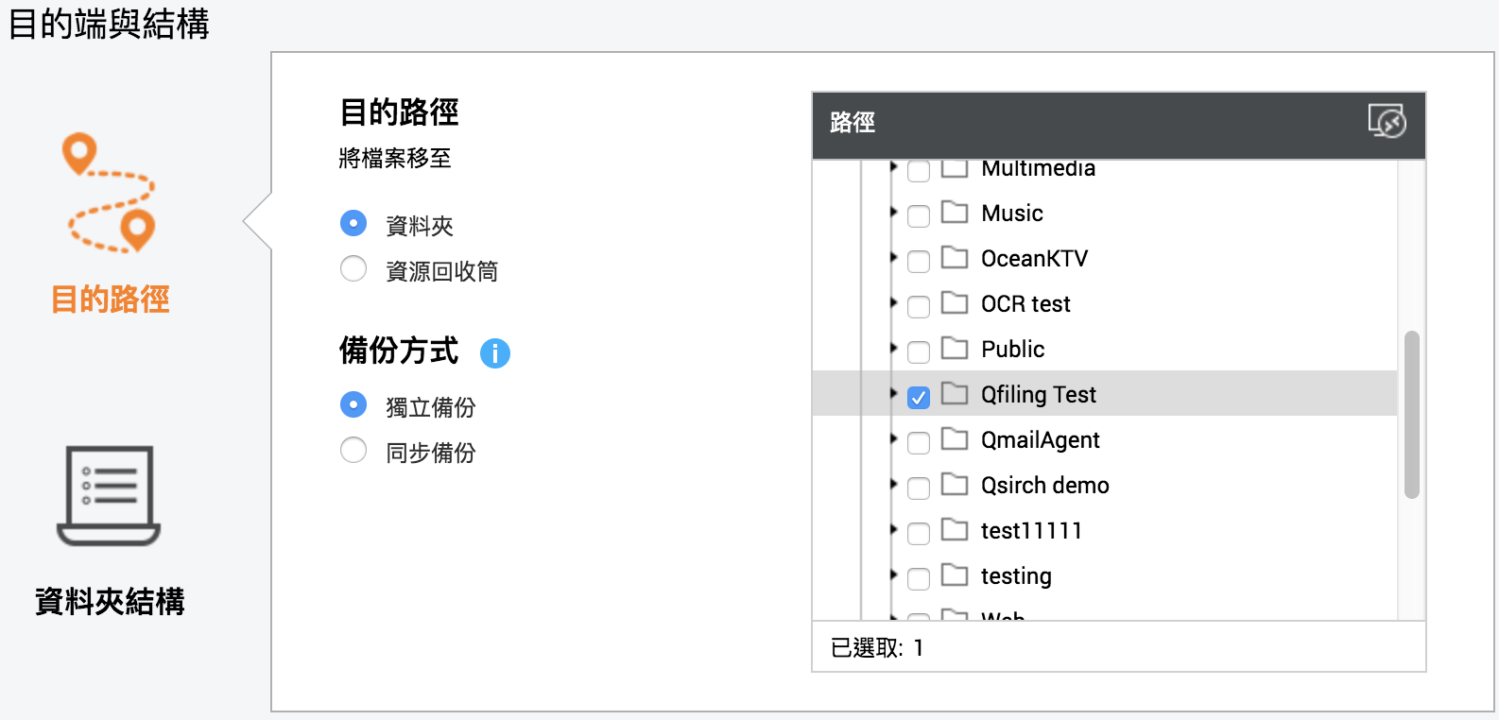
三步驟，客製專屬歸檔規則
指定來源端
歸檔規則
排程設定
檔案篩選
檔案編輯
目的端與結構
多選目的端，本機一份、掛載 NAS 一份好安心！
指定資源回收桶，就能定期清理檔案！

Slide 11
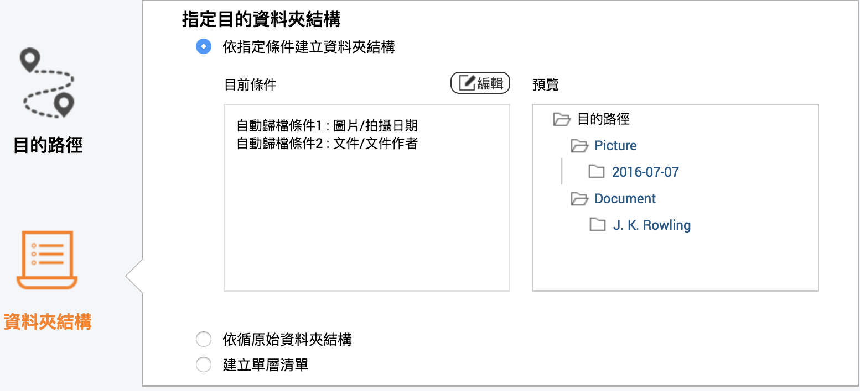
三步驟，客製專屬歸檔規則
指定來源端
歸檔規則
排程設定
檔案篩選
檔案編輯
目的端與結構
三種目的資料夾結構，選出最符合的檔案整理方式！

Slide 12
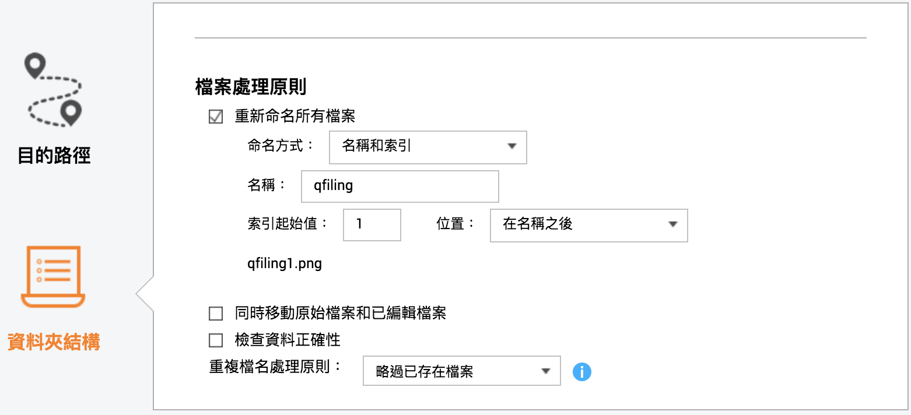
三步驟，客製專屬歸檔規則
指定來源端
歸檔規則
排程設定
檔案篩選
檔案編輯
目的端與結構
歸檔同時重新命名所有檔案。選擇「重複檔名處理原則」，相同檔案只歸檔一次！

Slide 13
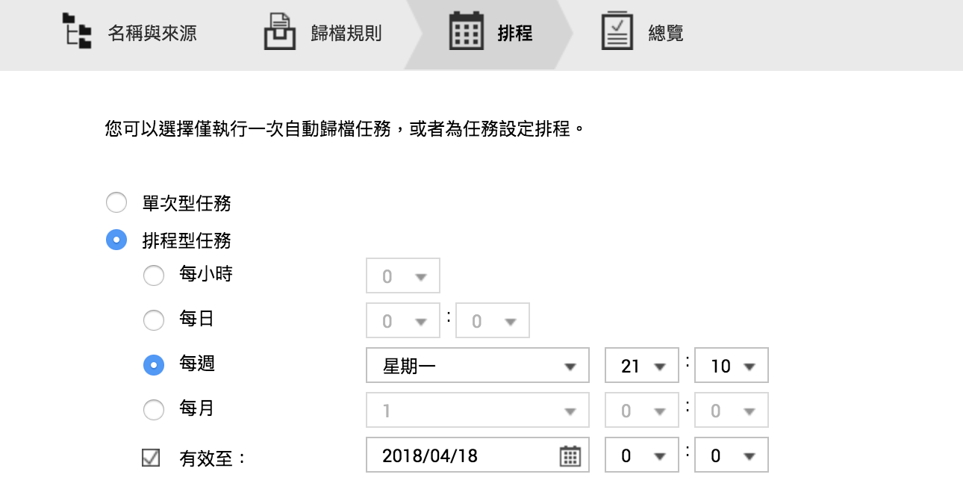
設定排程，系統自動整理
指定來源端
歸檔規則
排程設定

Slide 14
系統記錄，歸檔狀態一目瞭然
摘要
系統記錄
任務日誌

Slide 15
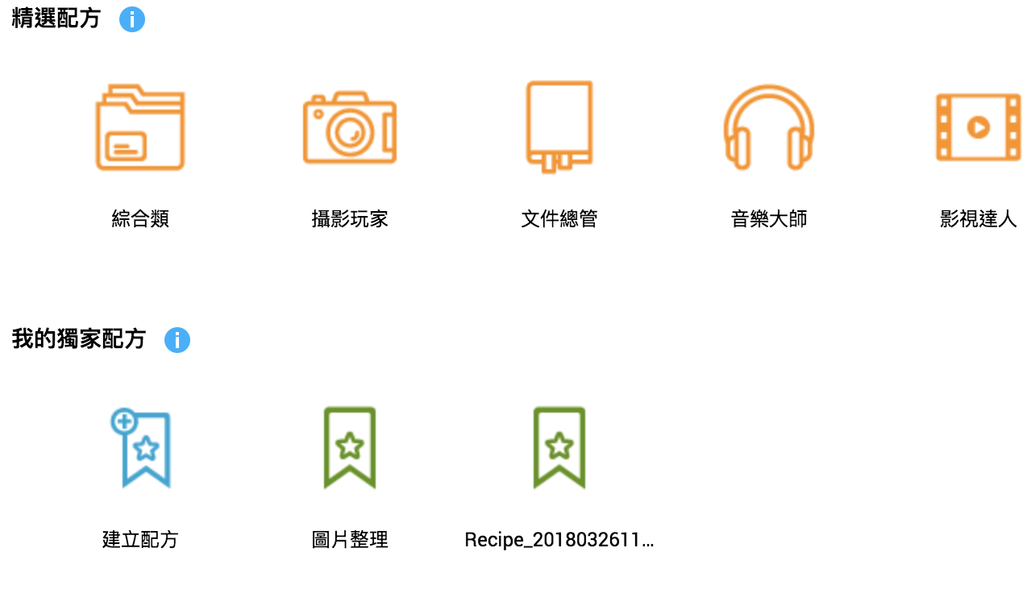
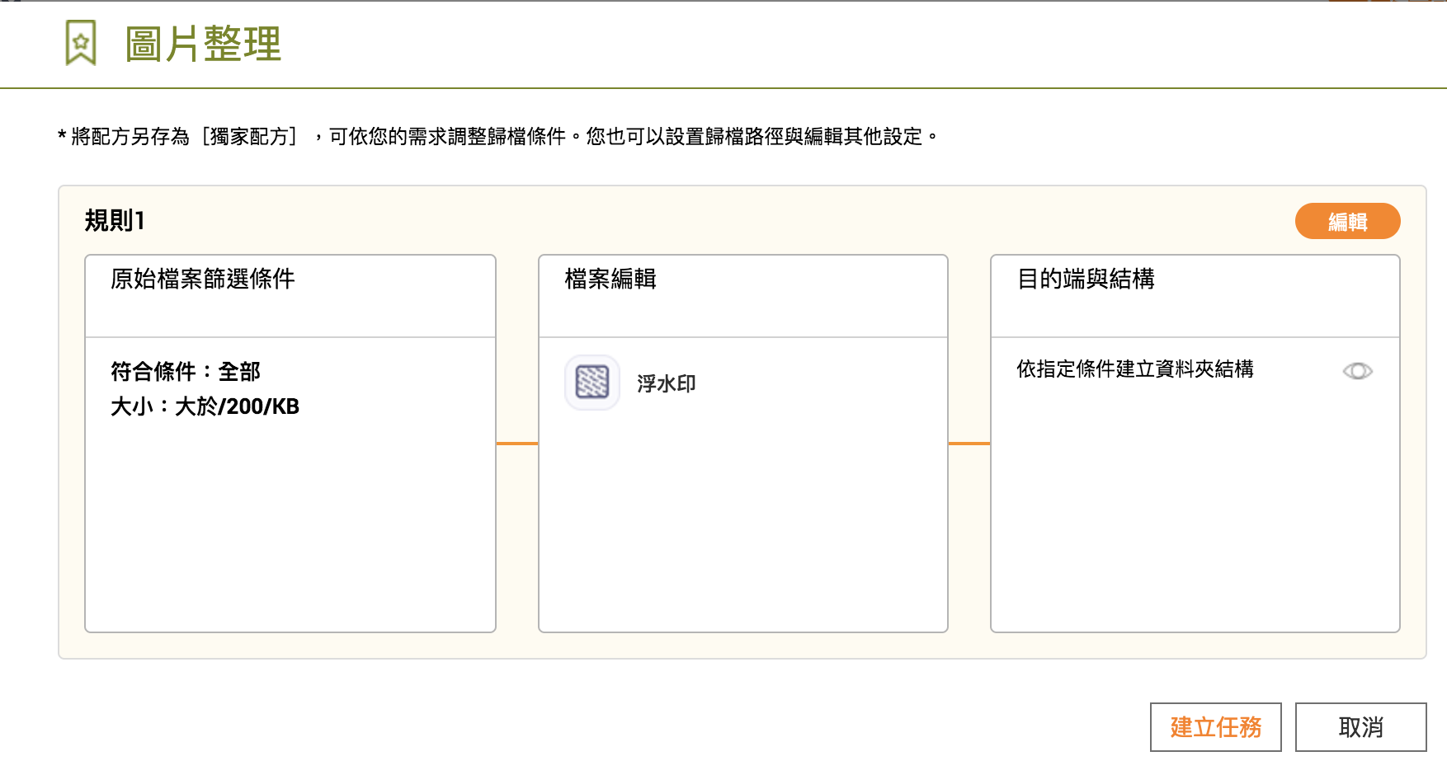
善用配方，歸檔設定秒級完成
選擇配方
建立任務

Slide 16
歸檔專家都是這樣用！
辦公達人
篩選特定檔名後
進行歸檔
攝影玩家
歸檔時重新命名
並加上浮水印
NAS 系統管理員
指定特定條件，定期將檔案移至資源回收桶

Slide 17
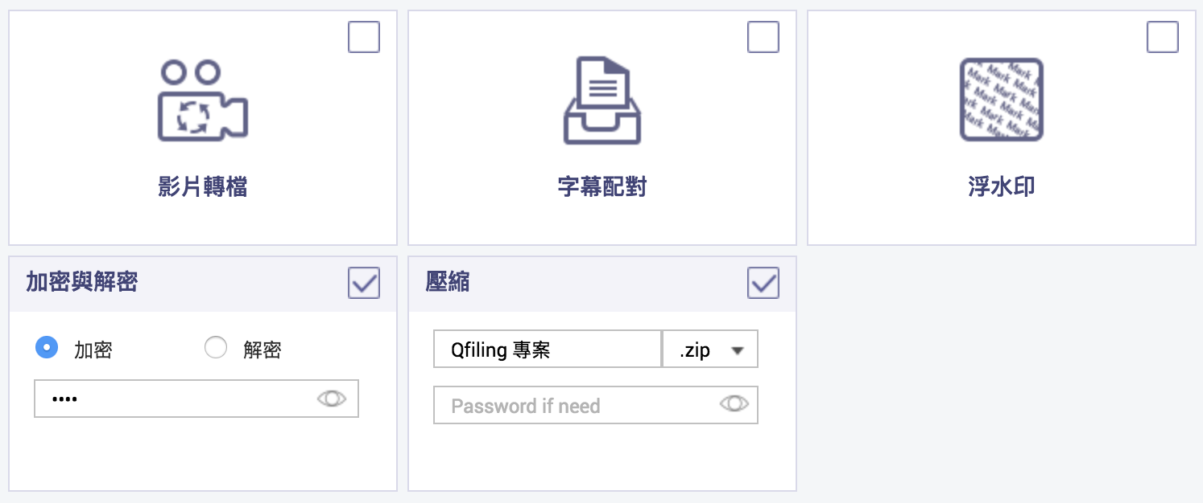
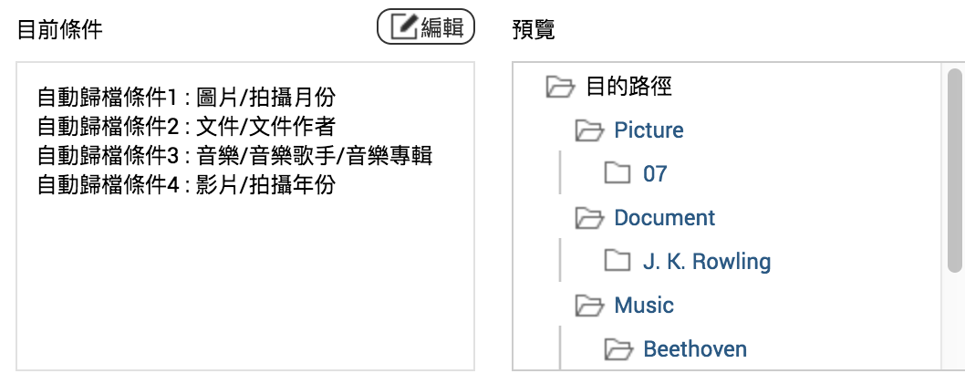
辦公達人
01
檔案篩選
指定特定檔名、修改日期之檔案。
02
檔案編輯
設定加密、壓縮模組。
03
目的端與結構
依條件自動建立資料夾。

Slide 18
攝影玩家
01
檔案篩選
找出特定拍攝日期、相機型號之檔案。
02
檔案編輯
設定添加浮水印模組。
03
目的端與結構
重複檔案只備份一次，並重新命名！

Slide 19
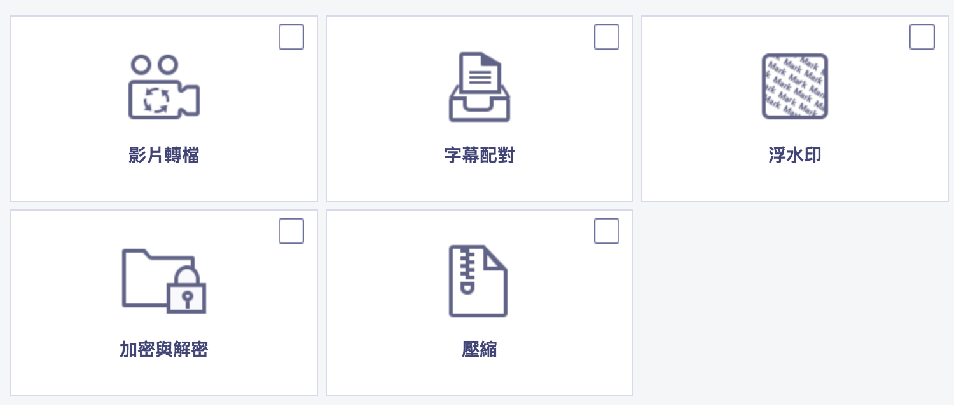
NAS 系統管理員
01
檔案篩選
指定特定檔案類型、修改日期之檔案。
02
檔案編輯
不指定任何模組。
03
目的端與結構
選擇資源回收桶！

Slide 20
DEMO

Slide 21
Qfiling 四大特色，快速複習
彈性客製
三步驟，客製專屬歸檔規則
效率大增
設定排程，系統自動整理
安心掌握
系統記錄，歸檔狀態一目瞭然
簡單快速
善用配方，歸檔設定秒級完成

Slide 22
智能歸檔 是您最好的選擇
©2018著作權為威聯通科技股份有限公司所有。威聯通科技並保留所有權利。威聯通科技股份有限公司所使用或註冊之商標或標章。檔案中所提及之產品及公司名稱可能為其他公司所有之商標 。

